Slide 1
Entwurf von Anwendungen
4.0

Slide 2
Zentrale Konzepte
Identifizieren von Klassen
CRC-Karten
Entwurf von Schnittstellen
Entwurfsmuster

Slide 3
Analyse und Entwurf
Umfangreiches und komplexes Themengebiet.
Die Verb/Substantiv-Methode eignet sich für relativ kleine Probleme.
CRC-Karten unterstützen den Entwurfsprozess.

Slide 4
Die Verb/Substantiv-Methode
Die Substantive in einer Beschreibung beziehen sich auf ‘Dinge’.
  Eine Quelle für Klassen und Objekte.
Die Verben bescheiben Aktionen.
  Eine Quelle für Interaktionen zwischen Objekten.
  Aktionen sind gleich dem Verhalten und somit Methoden.

Slide 5
Eine Problembeschreibung
Das Kinobuchungssystem sollte Platzreservierungen für mehrere
Kinosäle verwalten.
Jeder Kinosaal hat Plätze, die in Reihen angeordnet sind.
Kinobesucher können Plätze reservieren und bekommen eine
Reihen- und eine Platznummer zugewiesen.
Sie können nach nebeneinander liegenden Plätzen fragen.
Jede Platzreservierung gilt für eine bestimmte Vorstellung (also
einem bestimmten Film zu einem bestimmten Zeitpunkt).
Vorstellungen finden zu festgelegten Zeiten an festgelegten Tagen
statt und sind einem Kinosaal zugeteilt, in dem sie vorgeführt
werden.
Das System speichert die Telefonnummer des Kinobesuchers.

Slide 6
Substantive und Verben
Kinobuchungssystem
speichert (Platzreservierungen)
speichert (Telefonnummer)
Kinosaal
hat (Plätze)
Film
Kinobesucher
reserviert (Plätze)
zugewiesen (Reihen-/Platznummer)
fragt nach (Plätze nebeneinander)
Zeit
Tag
Platzreservierung
Vorstellung
wird zugeteilt (einem Kinosaal)
Platz
Platznummer
Telefonnummer
Reihe
Reihennummer

Slide 7
CRC-Karten
Zuerst erwähnt von Kent Beck und Ward Cunningham.
Auf jeder Karteikarte wird notiert:
  Der Name der Klasse.
  Die Zuständigkeiten der Klasse.
  Die Partnerklassen der Klasse.

Slide 8
Eine CRC-Karte
Klassenname Partnerklassen
Zuständigkeiten

Slide 9
Szenarios
Eine Aktivität, die das System ausführen oder unterstützen muss.
  Auch als Geschäftsfälle (use cases) bezeichnet.
Dient der Identifizierung und Aufzeichnung von Objektinteraktionen (Kooperationen).
Kann in der Gruppe durchgespielt werden.

Slide 10
Ein Teil-Beispiel
Kinobuchungssystem Partnerklassen
Kann Vorstellungen nach Vorstellung
Titel und Tag finden.
Speichert eine Sammlung Sammlung
von Vorstellungen.
Ruft Details einer Vorstellung
Ab und zeigt sie an.
...

Slide 11
Szenarios als Analyse
Szenarios dienen zur Überprüfung, ob die Problembeschreibung verständlich und vollständig ist.
Der Analyse sollte ausreichend Zeit eingeräumt werden.
Die Analyse führt zum Entwurf.
  Fehler oder Versäumnisse, die hier entdeckt werden, sparen später viel Zeit.

Slide 12
Klassenentwurf
Szenario-Analyse hilft, die Anwendungsstruktur zu definieren.
  Jede Karte entspricht einer Klasse.
  Beim Durchspielen werden die Klassen-kooperationen/Objektinteraktionen deutlich.
Zuständigkeiten stehen für öffentliche Methoden.
  Und manchmal Datenfelder, z.B. “speichert Sammlung ...”

Slide 13
Entwurf von Klassenschnittstellen
Die Szenarios mit dem Augenmerk auf Methodenaufrufen, Parametern und Rückgabewerten erneut durchspielen.
Die endgültigen Signaturen definieren.
Rahmenklassen mit öffentlichen Methodenplatzhaltern erzeugen.
Sorgfältiger Entwurf ist der Schlüssel für eine erfolgreiche Implementierung.

Slide 14
Dokumentation
Klassenkommentare schreiben.
Methodenkommentare schreiben.
Zweck jeder Klasse und Methode beschreiben.
Dokumentation stellt sicher, dass:
  der Fokus darauf liegt, was und nicht wie etwas gemacht wird.
  die Kommentare nicht vergessen werden!

Slide 15
Kooperation
Teamwork ist eher die Norm als die Ausnahme.
Dokumentation ist für Teamarbeit unerlässlich.
Ein sauberer OO-Entwurf mit lose gekoppelten Komponenten unterstützt ebenfalls die Kooperation.

Slide 16
Prototyping
Unterstützt die frühe Erkundung eines Systems.
  Frühe Problemidentifizierung.
Unvollständige Komponenten können simuliert werden.
  z.B. immer ein festes Ergebnis zurückliefern.
  Vermeidet zufälliges Verhalten, das sich nur schwer reproduzieren lässt.

Slide 17
Softwarewachstum
Wasserfallmodell
  Analyse
  Entwurf
  Implementierung
  Modultests
  Integrationstests
  Auslieferung
Keine Vorkehrung für Iteration

Slide 18
Iterative Vorgehensmodelle
Früher Einsatz von Prototypen
Häufiges Einbeziehen des Kunden
Mehrfaches Durchlaufen des Zyklus:
  Analyse
  Entwurf
  Prototyp-Implementierung
  Feedback des Kunden
Ein Wachstumsmodell ist am realistischsten.

Slide 19
Entwurfsmuster
Beziehungen zwischen den Klassen sind wichtig und können sehr komplex sein.
Manche Beziehungen wiederholen sich in verschiedenen Anwendungen.
Entwurfsmuster helfen, die Beziehungen zu veranschaulichen und die Wiederverwendung zu fördern.

Slide 20
Struktur eine Musters
Ein Mustername.
Das vom Muster adressierte Problem.
Schritte zu einer Lösung:
  Strukturen, Teilnehmer, Partner.
Seine Konsequenzen.
  Ergebnisse, Vor- und Nachteile.

Slide 21
Dekorierer
Erweitert die Funktionalität eines Objekts.
Dekorierer-Objekt umschließt ein anderes Objekt.
  Der Dekorierer hat die gleiche Schnittstelle.
  Aufrufe werden an das umschlossene Objekt weitergeleitet ...
  ... aber der Dekorierer kann um zusätzliche Aktionen erweitert werden.
Beispiel: java.io.BufferedReader
  Umschließt und erweitert ein nicht gepuffertes Reader-Objekt.

Slide 22
Singleton
Stellt sicher, dass nur eine einzige Instanz einer Klasse existiert.
  Alle Klienten verwenden das gleiche Objekt.
Konstruktor ist privat, um externe Instanziierung zu verhindern.
Der Zugriff auf die eine Instanz wird über eine statische Methode gibInstanz gewährt.
Beispiel: Canvas im Projekt Figuren.

Slide 23
Fabrikmethode
Ein Entwurfsmuster zur Objekterzeugung.
Klienten fordern ein Objekt eines bestimmten Interface- oder Superklassen-Typs.
Eine Fabrikmethode hat die Wahl, ein Objekt einer implementierenden Klasse oder ein Subklassenobjekt zurückzugeben.
Der genaue Ergebnistyp hängt vom Kontext ab.
Beispiel: die Methoden iterator der Sammlungsklassen.

Slide 24
Beobachter
Unterstützt die Trennung des internen Modells von seiner Ansicht.
Beobachter definieren eine 1-zu-n-Beziehung zwischen Objekten.
Das beobachtete Objekt informiert alle Beobachter über jedwede Zustandsänderungen.
Beispiel: Simulationsansicht in dem Projekt Fuechse-und-Hasen.

Slide 25
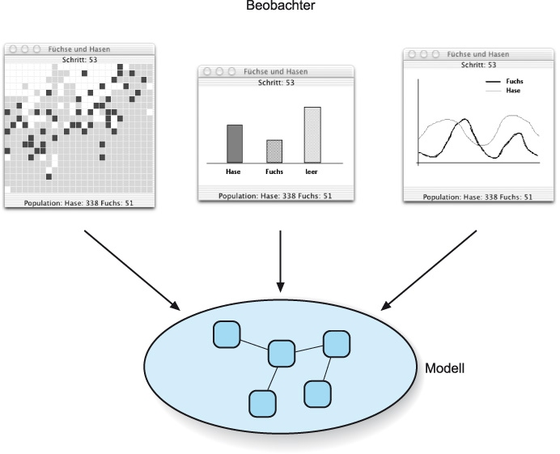
Beobachter

Slide 26
Rückblick
Partnerklassen und Objektinteraktionen müssen identifiziert werden.
  Wird durch CRC-Analyse unterstützt.
Ein iterativer Ansatz für Entwurf, Analyse und Implementierung kann sehr hilfreich sein.
  Betrachtet Softwaresysteme als Einheiten, die mit der Zeit wachsen und sich weiterentwickeln.

Slide 27
Rückblick
Arbeiten Sie so, dass die Zusammenarbeit mit anderen erleichtert wird.
Entwerfen Sie flexible, erweiterbare Klassenstrukturen.
  Bereits existierende Entwurfsmuster können Ihnen dabei eine Hilfe sein.
Lernen Sie aus eigener Erfahrung und von der Sachkenntnis anderer.

